Slide 1
Математическая викторина для 9 класса
Брейн-ринг

Slide 2
«Предмет математики столь серьёзен, что не следует упускать ни одной возможности сделать его более занимательным».
Блез Паскаль

Slide 3
Правила игры:
За каждый правильный ответ команда получает 1 бал.
Если команда дала неправильный ответ, то вторая команда может ответить на этот вопрос и заработать 1 балл.
На обдумывание вопроса дается 5 - 10с.
После проведения игры команда, набравшая больше очков объявляется победителем.

Slide 4
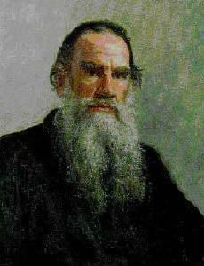
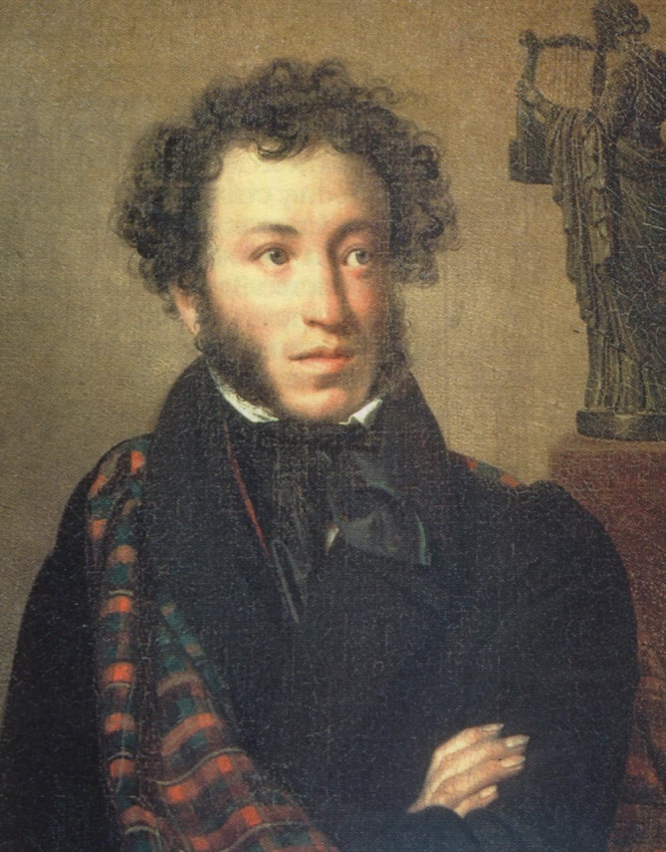
I тур
**1 задание**
1 2 3
Л.Н.Толстой М.В.Ломоносов А.С.Пушкин

Slide 5







I тур
**2 задание**
Областью определения всех данных выражений является множество всех действительных чисел. Согласны ли вы с этим утверждением?
1.
2.
3.
4.
5.
6.

Slide 6




I тур
**3 задание**
Верно ли, что графики всех предложенных функций расположены в I и II координатных четвертях?

Slide 7


II тур
"Ты – мне, я – тебе"
? ? ?
! ! !

Slide 8


III тур
**1 задание**
Решите уравнение:
1) 2х⁴ – 512 = 0
2) 6х³ + 12 = 0
3) х⁴ – 12 = 0
4) 3х⁶ + 192 = 0
5)
6) 3х³ – 192 = 0
2х⁴ + 162 = 0
х⁶ – 5 = 0
9) 5х⁵ + 15 = 0
10)
11) – 3х³ + 192 = 0
12) 0,2 х⁴ + 16,2= 0

Slide 9














III тур
**2 задание**
1.
Чему равен:
а) 250; б) в) г) д)
2.
Чему равно:
а) б) в) г) д)
3.
Чему равно:
а) б) в) г)

Slide 10
Конкурс капитанов

Slide 11
IV тур
**Заморочки
из бочки**

Slide 12
1. Старинный мебельный
гарнитур
Расставьте 10 стульев вдоль стен квадратного зала так, чтобы у каждой стены стояло стульев поровну. Как это сделать?

Slide 13
2. ПОЧТОВАЯ МАРКА
Два бизнесмена решили как-то купить почтовую марку. Но одному не хватило 2 тысяч, другому – 1400 долларов. Когда же они сложили вместе имеющиеся у них деньги, то оказалось, что им не хватает еще 400 долларов. Сколько стоит марка?
3 тыс.
долларов

Slide 14
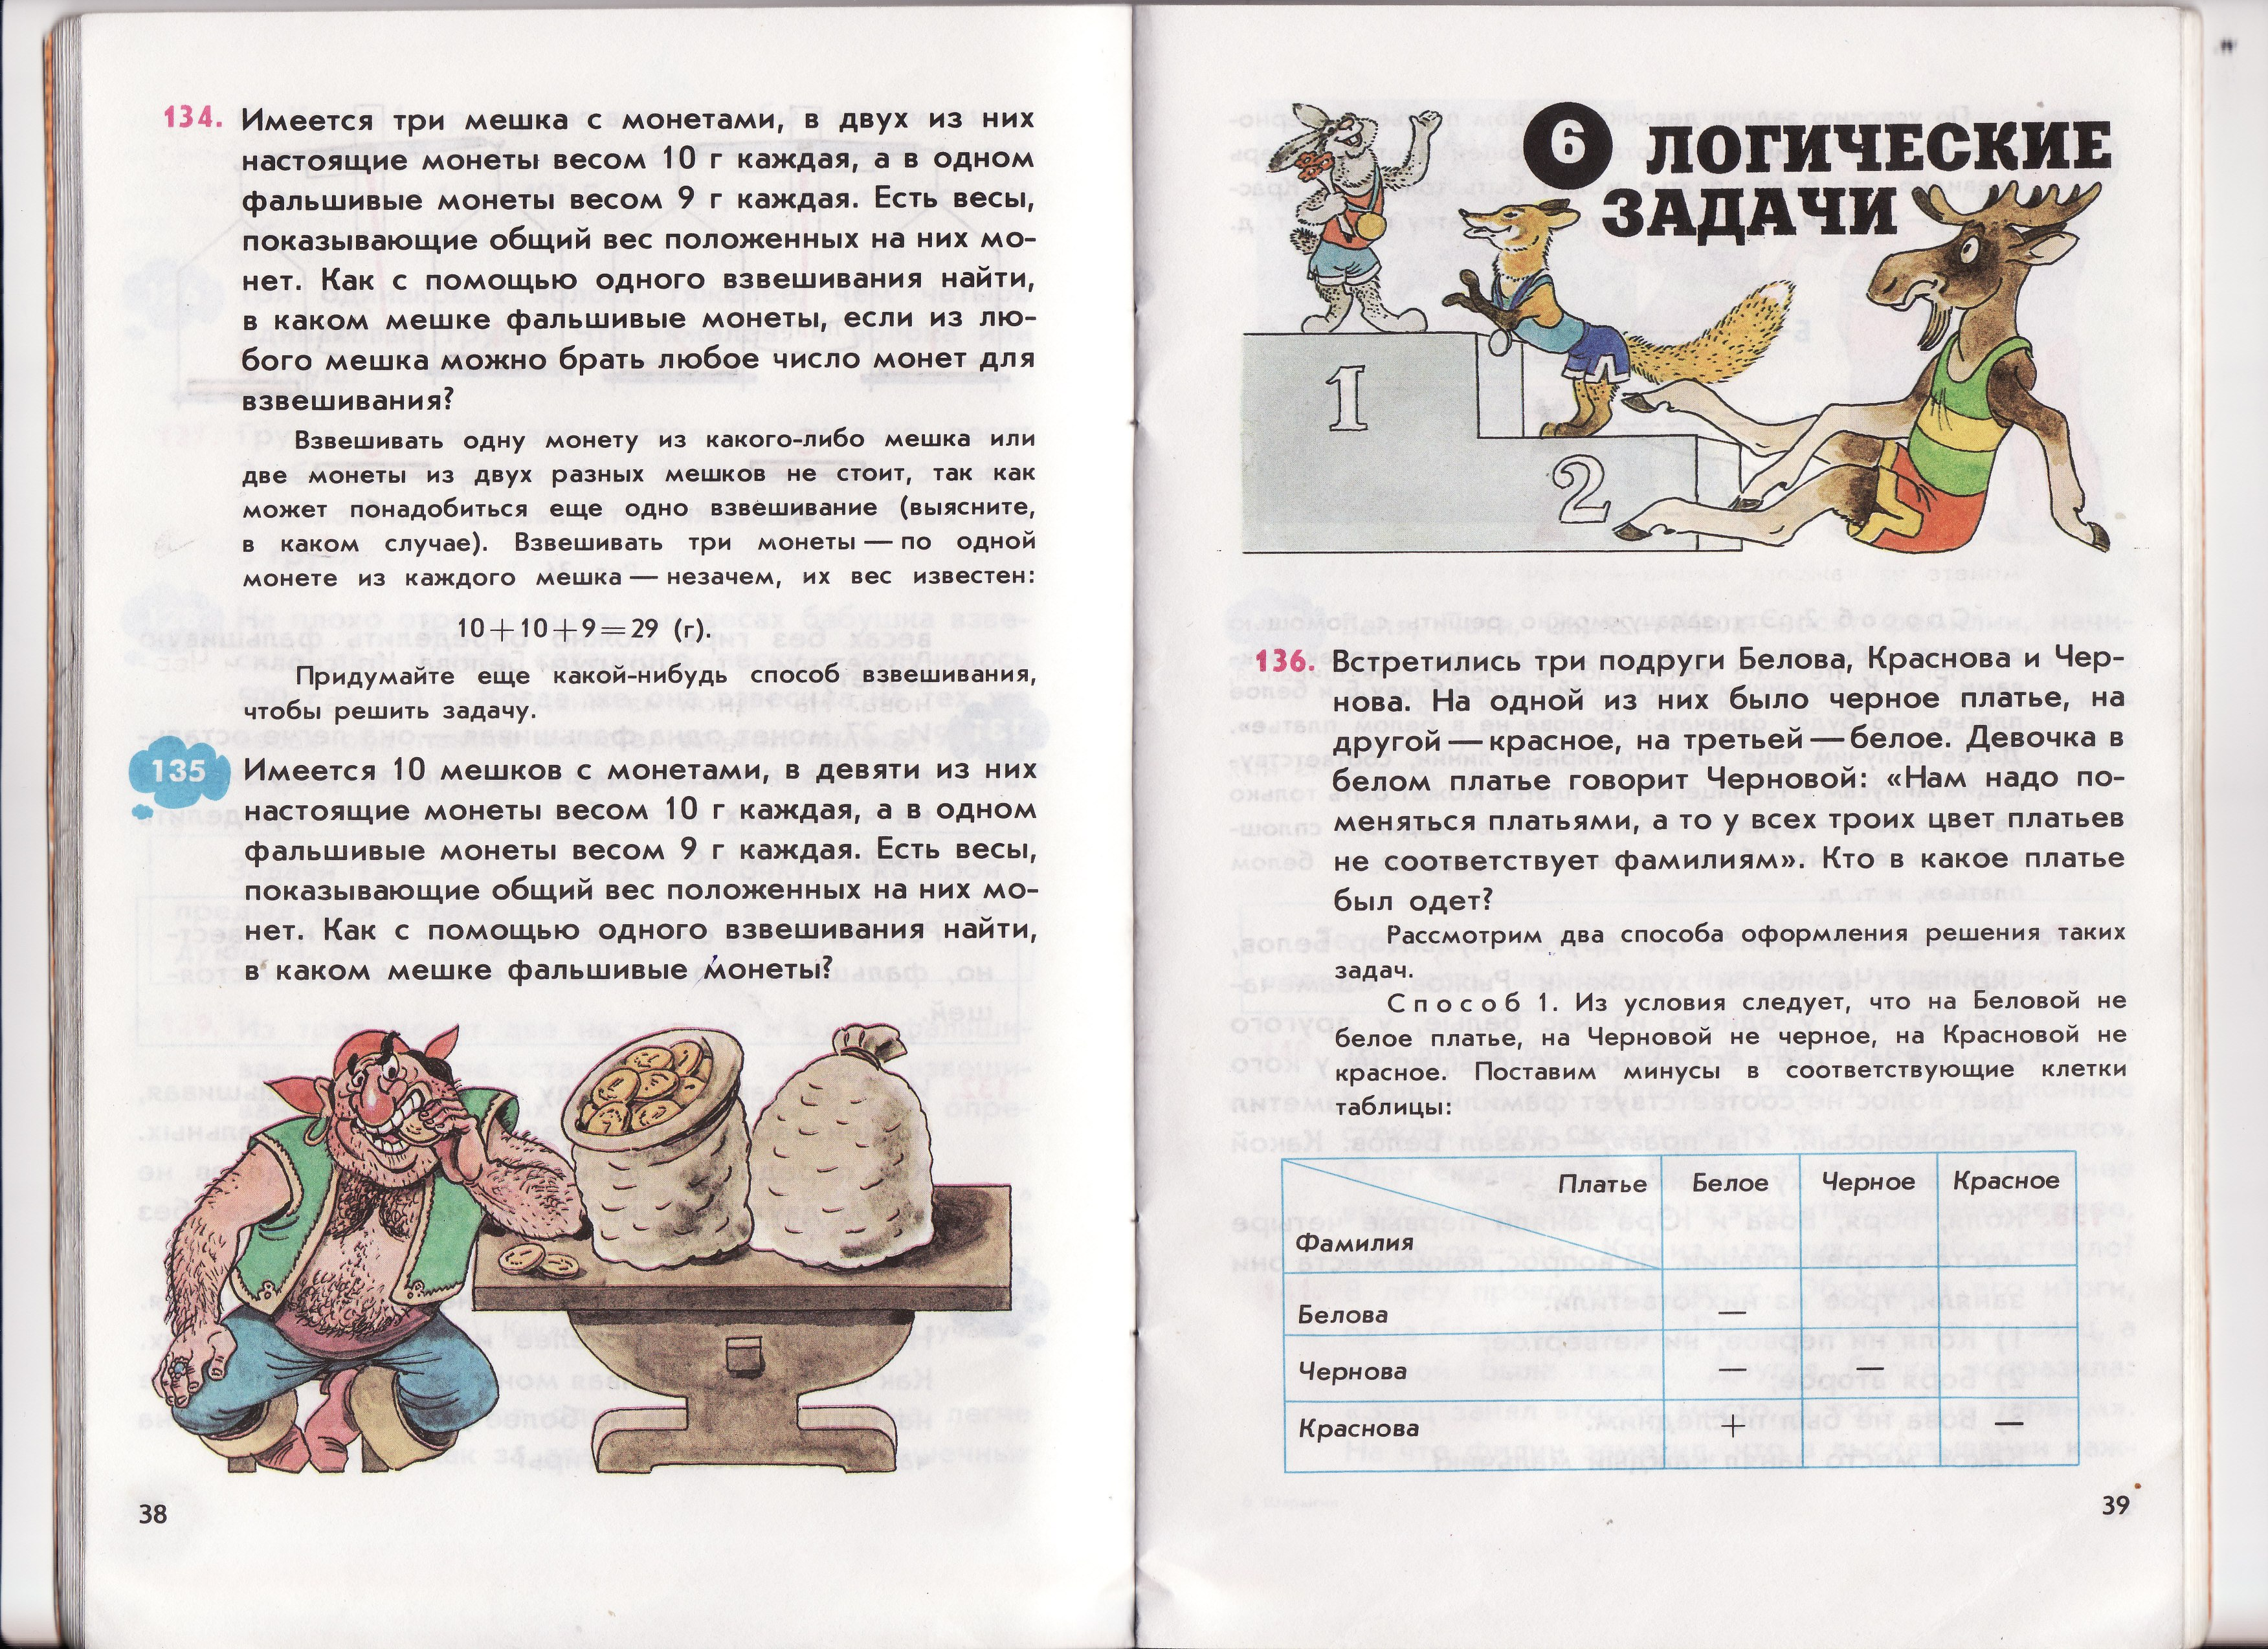
3. Сокровища капитана Флинта
Имеется 10 мешков с монетами, в девяти из них настоящие монеты по 10г каждая, а в одном фальшивые, по 9 г каждая. Есть весы, показывающие общий вес монет. Как за одно взвешивание найти, в каком мешке фальшивые монеты?
Взять из первого мешка одну монету, из второго – две … из десятого – 10. Разница в весе покажет в каком мешке фальшивая монета.

Slide 15
3.Кузнецы.
Разрежьте подкову двумя прямыми на шесть частей.

Slide 16



Поздравляем
Победителей!

